Slide 1
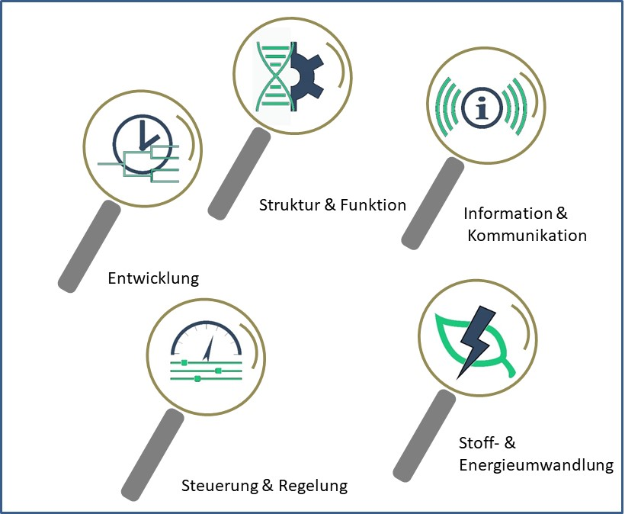
Unterrichtsplanung
aus Perspektive verschiedener Basiskonzepte
Anwendung der Erkenntnisse

Slide 2
Allgemeine Einführung: Konzeptorientierung
verändert nach: Neuhaus (2023)
Grundlegende Konzepte der Biologie
Universelle Lebensprinzipien (Schaefer, 1990)
Erschließungs- felder (Baalmann et al., 2002)
Basiskonzepte der Bildungsstandards für den mittleren Schulabschluss (KMK, 2005 & bayr. Lehrplan)
Basiskonzepte der EPA (KMK, 2004)
Basiskonzepte der Bildungsstandards für die Oberstufe (KMK, 2020)
Polarität
Verwandlung/Fixierung
Ordnung/Unordnung
Selbständigkeit/ Abhängigkeit
Grenzöffnung/ Grenzschließung
Verflechtung/ Entflechtung
Variabilität/Uniformität
Anpassung/Beharrung
Aufwertung/Abwertung
Bewegung/Ruhe
Bedeutungsbildung/ Bedeutungsabbau
Informationsspeicherung/Informationslöschung
Fortpflanzung, Vielfalt, Angepasstheit
Strukturen und Funktionen
Stoff, Energie, Zeit, Ebenen
Regulation, Wechselwirkung, Information, sowie als eigenes Feld
Mensch
Struktur und Funktion
Entwicklung
System
Variabilität und Angepasstheit
Steuerung und Regelung
Information und Kommunikation
Stoff- und Energie-umwandlung
Reproduktion
Organisationsebenen
Struktur und Funktion
Reproduktion
Kompartimentierung
Steuerung und Regelung
Stoff- und Energie-umwandlung
Information und Kommunikation
Variabilität und Angepasstheit
Geschichte und Verwandtschaft
Struktur und Funktion
Stoff- und Energie- umwandlung
Information und Kommunikation
Steuerung und Regelung
individuelle und evolutive Entwicklung

Slide 3
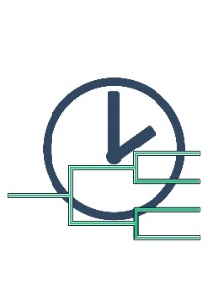
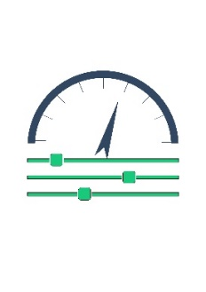
Unterrichtsplanung
Aus Perspektive verschiedener Basiskonzepte
Struktur & Funktion
Information &
Kommunikation
Entwicklung
Steuerung & Regelung
Stoff- &
Energieumwandlung

Slide 4
Unterrichtsplanung
Aus Perspektive verschiedener Basiskonzepte
Hinführungsphase
Lernziel
Arbeitsauftrag

Slide 5
Unterrichtsplanung
vgl. Neuhaus, Nachreiner,
Oberbeil & Spangler (2014)
Aus Perspektive verschiedener Basiskonzepte
Gymnasium
Realschule
Mittelschule
Hinführungsphase
 | Struktur /Funktion | Individuelle und evolutive Entwicklung
Material | Abbildungen von Vergrößerungen der Strukturen der mehr-fach eingestülpten Darmwand | Abbildungen der Verdauungsorgane/-bereiche bei Hydra, Regenwurm und Mensch
Fragestellung | „Was könnten diese Strukturen mit der Funktion des Dünndarms zu tun haben?“ | „Diese Tierstämme haben sich im Laufe der Zeit nacheinander entwickelt. Warum blieb es nicht bei der Ausformung wie bei Hydra stehen?“

Slide 6
Unterrichtsplanung
vgl. Neuhaus, Nachreiner,
Oberbeil & Spangler (2014)
Aus Perspektive verschiedener Basiskonzepte
Gymnasium
Realschule
Mittelschule
Hinführungsphase
 | Steuerung und Regelung | Information und Kommunikation | Stoff- und Energieumwandlung
Material | Zitat am Tag nach Weihnachten: „Bitte nichts Fettes mehr!“ – Dazu Bild von einem Mittel gegen Sodbrennen. | Sprechblasen: „Ich bin so satt!“, „Ich muss mal!“, „Ich habe ordentlich Hunger!“ | Comic: Verdauungsapparat im Körperumriss dargestellt, oben/im Verlauf/unten sind ganze Äpfel zu sehen.
Fragestellung | Warum hat man nur unter bestimmten Bedingungen diese Probleme? (viel Fett; Verdauungssäfte je nach Bedarf) | Wie entstehen solche Empfindungen? (Füllung von Magen/Enddarm, Höhe des Blutzuckerspiegels…) | Weshalb läuft es im Organismus nicht so ab? (Sinn der Verdauung: Zerkleinerung; Ziel: E-Freisetzung u.a.)

Slide 7
Unterrichtsplanung
vgl. Neuhaus, Nachreiner,
Oberbeil & Spangler (2014)
Aus Perspektive verschiedener Basiskonzepte
Gymnasium
Realschule
Mittelschule
Lernziele
Struktur /Funktion | Individuelle und evolutive Entwicklung | Steuerung und Regelung | Information und Kommunikation | Stoff- und Energieumwandlung
Die Schüler können erläutern, inwiefern die mehrfache Einstülpung der Darmwand durch die Oberflächen-vergrößerung einem Lebewesen Vorteile verschafft. | Die Schüler können den Zusammenhang zwischen der Entwicklungshöhe der Tierstämme und der Komplexität und Leistungsfähigkeit ihrer Organe am Beispiel der Verdauungsorgane erläutern. | Die Schüler können erläutern, weshalb bei unter-schiedlicher Ernährung bestimmte Verdaungs-säfte in unter-schiedlichen Mengen ausgeschüttet werden. | Die Schüler können erläutern, wie der Mensch gezielt auf die Reize von den inneren Organen reagiert, um seinen Stoffwechsel auf die sich ändernden Bedingungen anzupassen. | Die Schüler können erläutern, dass die Stoff-umwandlungen bei der Verdauung notwendig sind, um die in der Nahrung gespeichert Energie freisetzen zu können.

Slide 8
Unterrichtsplanung
vgl. Neuhaus, Nachreiner,
Oberbeil & Spangler (2014)
Aus Perspektive verschiedener Basiskonzepte
Gymnasium
Realschule
Mittelschule
Arbeitsaufträge
Struktur /Funktion | Entwicklung | Steuerung und Regelung | Information und Kommunikation | Stoff- und Energieumwandlung
Der innere Bau der Lunge lässt sich in gewisser Hinsicht mit dem Bau der Darmwand vergleichen. Erläutere, worin die Gemeinsamkeit liegt und welchen Vorteil dieser Bau für die Wirkungsweise der Organe hat. | Vergleiche die Abbildungen der Verdauungsorgane des Menschen und des Regenwurms, stelle Unterschiede beim Bau heraus und formuliere begründete Vermutungen, welche Folgen die Unterschiede für die Leistungsfähigkeit jeweils haben. | Beschreibe, welche Anteile der Verdauungssäfte in größerer Menge ausgeschüttet werden müssen, wenn man Rührei, fetten Entenbraten oder süßen Kuchen gegessen hat. | Erläutere, weshalb es notwendig ist, dass innere Organe an das Gehirn Zustände wie den Füllungszustand oder den Zuckergehalt (im Blut) melden und wie das Gehirn jeweils passend reagiert. | Erstelle ein Fließschema, in dem alle wesentlichen Vorgänge von der Stoffaufnahme über die -um-wandlung bis zur -abgabe dargestellt werden und verdeutliche, welche Funktionen die Nahrungs-bestandteile für den Menschen besitzen.

Slide 9
Unterrichtsplanung
vgl. Neuhaus, Nachreiner,
Oberbeil & Spangler (2014)
Abstrahiertes Vorgehen
 | Struktur und Funktion | Individuelle und evolutive Entwicklung
Abstrahiertes Vorgehen | Hinführung: Struktur/Funktion sichtbar machen durch: Struktur/Funktion besonders plastisch machen Struktur/Funktion ausschalten Welche Strukturen sind Voraussetzung für eine Funktion? Arbeitsweise: Beobachten und Beschreiben, was man sieht. Strukturen den Funktionen zuordnen. Wenn möglich als Einstieg: Verfremden der Situation Vertiefung: Wie sieht eine Struktur aus, die besonders gut/schlecht die entsprechende Funktion erfüllt? | Hinführung: Vergleich von Tiergruppen oder Entwicklungsphasen eines Organismus Was ist angepasst? Körperbau oder Lebensweise? Was bringt die Struktur/das Verhalten dem Stamm/der Entwicklungsphase? Arbeitsweise: Beobachten und Vergleichen Wenn möglich als Einstieg: Verfremden der Situation Vertiefung: Folgen ableiten, wenn bestimmte Organe besser/schlechter angepasst wären

Slide 10
Unterrichtsplanung
vgl. Neuhaus, Nachreiner,
Oberbeil & Spangler (2014)
Abstrahiertes Vorgehen
 | Information und Kommunikation | Steuerung und Regelung | Stoff- und Energieumwandlung
Abstrahiertes Vorgehen | Hinführung: Unterscheidung zwischen Kodierung/Dekodierung (Vorgang im Individuum) und Senden/Empfangen (Vorgang zwischen Individuum und Außenwelt). Was muss gegeben sein, damit Kommunikation abläuft? Wo können Brüche sein? Wie wird das strukturell erfüllt? Arbeitsweise: Konzept abstrahieren. Auf andere Verhaltensweisen/Organismen übertragen. Vertiefung: Inwiefern sind bestimmte Krankheiten einfach organismische „Kommunikationsstörungen“? (fehlerhafte Rezeptoren, mutierte Signalformen u.a.) | Hinführung: Versuch oder Situation schaffen, in der ein Regelvorgang besonders sichtbar wird. Was ist die Störung, was wird geregelt, was ist der Sollwert? Arbeitsweise: Arbeit mit Modellen. Vertiefung (hier eher Vernetzung): Warum ist das Erreichen des Sollwerts aus systemischer Sicht (also für den geregelten Mechanismus) wichtig? | Hinführung: Ersichtlichen Stoffwechsel (bzw. die Stoffveränderung) oder Energieumwandlung deutlich machen Zu welchem Zweck wird der Stoff verändert? Wie kommt die Energieumwandlung zustande? Arbeitsweise: Arbeit mit Modellen. Vertiefung: Folgen einer Vergiftung bei Stoffwechselvorgängen

Slide 11
Aufgabe V
Wir befinden uns in der Jahrgangstufe 8, Thema Reflexbogen:
Planen Sie zu dieser Thematik ausgewählte Unterrichtsphasen/-methoden
Lernziel
Material Hinführungsphase
Frage Hinführungsphase
Lernaufgabe
mit besonderer Berücksichtigung der Basiskonzepte:
Struktur und Funktion
individuelle Entwicklung
evolutionäre Entwicklung
Information und Kommunikation
Steuerung und Regelung
.
Basiskonzepte
Nutzen Sie das Aufgabenblatt „Aufgabe V – Konzeptorientierung“ aus der Handreichung für Lehrkräfte.
.
Gymnasium
Realschule
Mittelschule

Slide 12
Aufgabe VI
Überlegen Sie sich zum Inhalt aus Aufgabe V unterschiedliche digitale Medien, die Sie in den Unterrichtsphasen (Hinführungsphase, Erarbeitungsphase/ Lernaufgabe, Sicherungsphase/ Übungsphase) nutzen können.
Verändern Sie ggf. auch Lernziel, Frage der Hinführungsphase, und Lernaufgabe
Basiskonzepte
Nutzen Sie das Aufgabenblatt „Aufgabe VI – Konzeptorientierung“ aus der Handreichung für Lehrkräfte.

Slide 13
Digitalisierung?
Hinführungsphase
Selber zeichnen
Bildbearbeitung
Paint.Net (→ Tutorial)
Photoschop CS 2 (→ Tutorial)
Zeichenprogramme
Paint (→ Tutorial)
Krita (→ Tutorial)
3-D-Modellierungen
Tinkercard (→ Tutorial)
Blender (→ Tutorial)
Animationsfilme
Animaker (→ Tutorial)
Blender (→ Tutorial)
Filme:
Freecutter (→ Tutorial)
Da Vinci Resolve (→ Tutorial)
Podcasts
Audiacity (→ Tutorial)
Ardour (→ Tutorial)

Slide 14
Digitalisierung?
Erarbeitungs-, Sicherungs-, Übungsphase
Erarbeitungsphase (Lernaufgabe)
H5P oder Learningapps
3D Animation nutzen (z.B. https://apkpure.com/reflex-arc-3d/com.reflexarc.android)
Interaktiven Medienmodul nutzen, z.B. Thema Immunreaktion (https://nawitonic.de/110_immuneresponse_basic_modules.html)
Selbstreguliertes Lernen: mebis Kurs (Basiskonzepte erarbeiten)
Sicherungs-/Übungsphase
Erstellung verschiedener Produkte durch die Schüler
einer Animation mit PPT, um Strukturen des Körpers beim Kniesehnenreflex mit Komponenten des Reiz-Reaktionsschemas zu analogisieren
eines Stop-Motion-Films zur unspezifischen und spezifischen Immunantwort (z.B. mit der App Stop Motion Studio)
eines Erklärvideo erstellen (z.B. zu Reiz-Reaktionsschema oder Immunreaktion mit mysimpleshow.com/PPT/…)
eines Comics (z.B. die Immunreaktion als Comic darstellen mit z.B. ComicLife, Comic Book)
Dokumentation der Versuche durch die Schüler als Video (z. B. zum Kniesehnenreflex) oder als Comic mit Comic App (z.B. Comic Life, Comic Book)
Interaktive Sicherung/Lernzielkontrolle mit h5p/learningapps (Drag&Drop, Lückentext)
Basiskonzepte sichern: mebis Kurs (Book-Creator, Powerpoint, Cryptpad)

Slide 15
Quellen und Literaturverzeichnis
Literatur
Beschlüsse der Kultusminterkonferenz. (2005). Bildungsstandards im Fach Biologie. https://www.kmk.org/fileadmin/veroeffentlichungen_beschluesse/2004/2004_12_16-Bildungsstandards-Biologie.pdf (Aufgerufen am 11.03.2021)
Neuhaus, B.J. (2023, in Vorbereitung). Auswahl und Verknüpfung der Lerninhalte. In: Gropengießer, Harms. Fachdidaktik Biologie, 13. Auflage. Aulis Verlag.
Neuhaus, B. J., Nachreiner, M., Oberbeil, L. & Spangler, M. (2014). Basiskonzepte zur Planung von Biologieunterricht: Ein Gedankenspiel. Der mathematische und naturwissenschaftliche Unterricht (MNU), 67(3), 106–165.

Slide 16
Quellen und Literaturverzeichnis
Bilder
Titelbild: Bild von Gerd Altmann auf Pixabay: https://pixabay.com/images/id-5464441/
Aufgaben: Bild von StartUpStockPictures auf Pixabay: https://pixabay.com/images/id-594090/

Slide 17
Fragen?
Kontakt
Lehrstuhl für Didaktik der Biologie
Projekt DigitUS Biologie
Prof. Dr. Birgit J. Neuhaus
Dr. Monika Aufleger
Dr. Christian Förtsch
Dr. Dagmar Frick
Annemarie Rutkowski
Michael Spangler
Winzererstraße 45
80797 München digitus@bio.lmu.de
Erstellt von Didaktik der Biologie, LMU München, im Projekt DigitUS. Die Logos von DigitUS und seiner Projektpartner sind urheberrechtlich geschützt.
DigitUS (Digitalisierung von Unterricht in der Schule) wird aus Mitteln des Bundesministerium für Bildung und Forschung gefördert (FKZ: 01JD1830A).
Lizenzhinweis: "Unterrichtsplanung aus Perspektive verschiedener Basiskonzepte - Anwendung der Erkenntnisse ", erstellt von
B. Neuhaus, D. Traub, M. Aufleger, A. Rutkowski, C. Förtsch und M. Spangler im Projekt DigitUS und lizenziert als CC BY SA 4.0.

